Slide 1













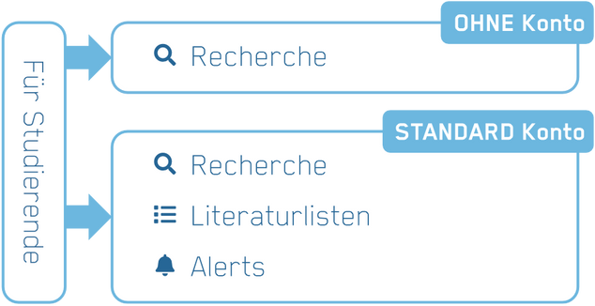








Bücher
Kostenfrei nutzbar.
Aufsätze
~13 Mio. Nachweise
ALERTS
Alerts speichern Deine Suche und informieren automatisch über neue Titel zu Deinem Thema.
aus Bibliotheken, Forschungsdaten- und
Open-Access-Repositorien, Datenbanken,
und Forschungs-
blogs
Forschungsdaten
für Studis
LITERATURLISTEN
Ausgewählte Titel können in Literaturlisten gespeichert, exportiert und geteilt werden.
Das zentrale Literatur- und Rechercheportal für die Politikwissenschaft.
Blogbeiträge
Sammelwerksbeiträge
Alle Titel sind ...
...mit einem Hinweis auf die besitzenden Bibliotheken nachgewiesen.
...direkt elektronisch mit einem Klick verfügbar
oder...
Notes:
Pollux ist mit rund 13 Mio. Nachweisen DAS zentrale Literatur- und Rechercheportal für die Politikwissenschaft. Die Nutzung von Pollux ist für alle kostenlos.
Pollux enthält politikwissenschaftliche Bücher, Aufsätze aus Zeitschriften und Sammelwerksbeiträgen in elektronischer und gedruckter Form aus vielen Bibliotheken, Datenbanken und Open Access Repositorien.
Die einzelnen Titel sind entweder direkt elektronisch mit einem Klick verfügbar, oder mit einem Hinweis auf die besitzenden Bibliotheken im Portal nachgewiesen.
Bei “Alerts” können Sie Ihre Suche speichern. Zukünftig werden Sie dann automatisch über neue Titel zu Ihrem Thema informiert.
Unter “Literaturlisten” können Sie ausgewählte Titel speichern und in ein Literaturverwaltungsprogramm wie Citavi oder Endnote exportieren. Sie können Ihre Literaturlisten veröffentlichen und mit anderen Personen gemeinsam bearbeiten.

